Slide 1
INGENIERÍA EN CIENCIAS AMBIENTALES
Semestre 2022-2

Slide 2




GEOLOGÍA MÉDICA
1

Slide 3
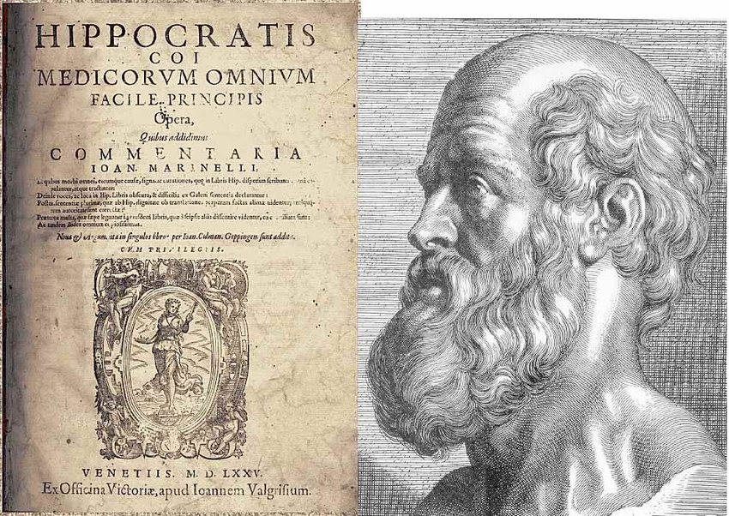
Si quieres aprender sobre la salud de una población, revisa el aire que respira, el agua que bebe y el lugar donde vive
― Hipocrates, 500 años antes de Cristo
Notes:
While the overall significance of clean air, land and water on human health was well known as far back as 2,500 years (Hippocrates, 460 BC) the relationship between chemical elements and compounds on health on could not be established until 4-5 decades ago. It was not until the advent of sophisticated analytical equipment aided by powerful computers that we began to gain a better understanding of how the geochemical environment of a place affects the health and well being of a population. This recognition in effect laid the foundation of a new specialty that came to be known as medical geology.

Slide 4
Geología Médica
Se refiera a los factores geológicos que se relacionan con la salud de humanos, animales y plantas.
Es la disciplina que examina los impactos de los materiales y procesos geológicos en la salud humana y del ecosistema. (Bunnell, 2004)
La Geología Médica tiene que ver con las causas no con la cura de las enfermedades.
________________________________________
[Bunnell, J.E; 2204, Medical Geolgoy:Emerging Discipline on the Ecosystem-Human Health Interface. EcoHealth, V. 1, p. 15-18]
Notes:
What is medical geology?

Slide 5


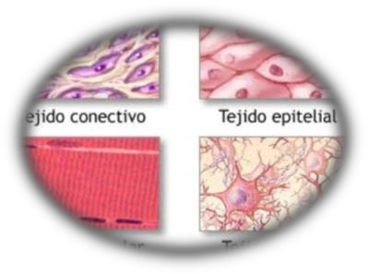








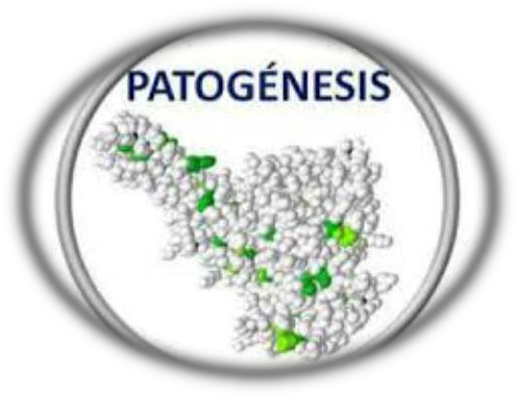
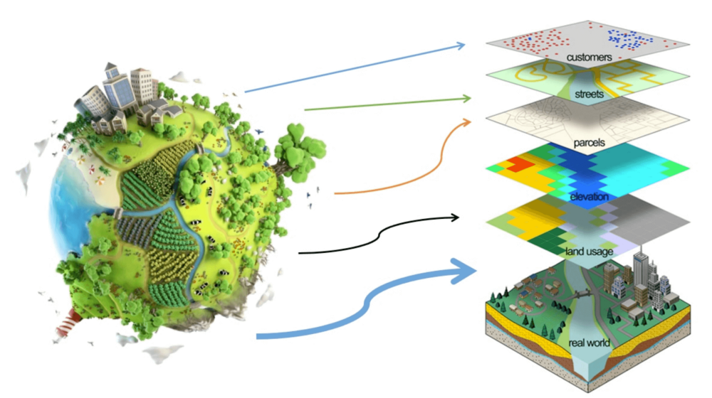



LA GEOLOGÍA MEDICA ESTUDIA MUCHOS
TEMAS
La geología médica, incluye una amplia gama de temas dentro de la
condición médica que provoca algún mineral específico, como:
Las vías
xposición
El tejido u órgano afectado
La etiología de la condición
Vías de exposición
Los mecanismos controladores del
equilibrio biogeoquímico
Las relaciones geoespaciales
La patogénesis

Slide 6
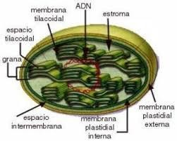




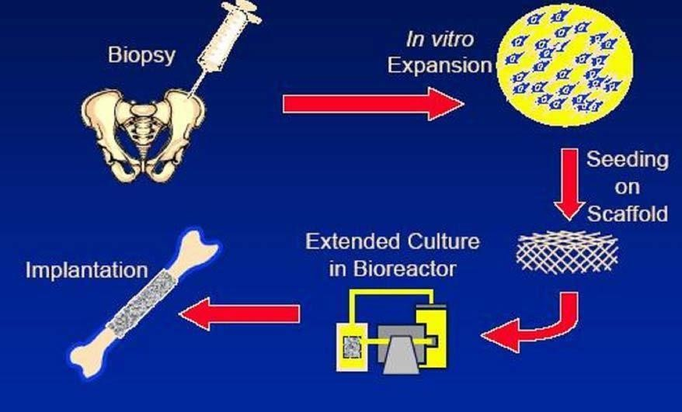



GEOLOGÍA MÉDICA. GEOQUÍMICA Y PROCESOS FISIOLÓGICOS
La geologia médica, en conjunción con su disciplina hermana la geoquímica médica, no solo estudia los problemas medicos sino que tambien abarca los procesos fisiológicos que involucran minerales y especies organicás o inorgánicas en fases fluidas.
Las reacciones
Los procesos
Y finalmente las propuestas de curaciones y
remediaciones.

Slide 7
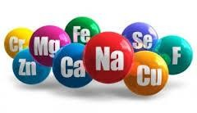
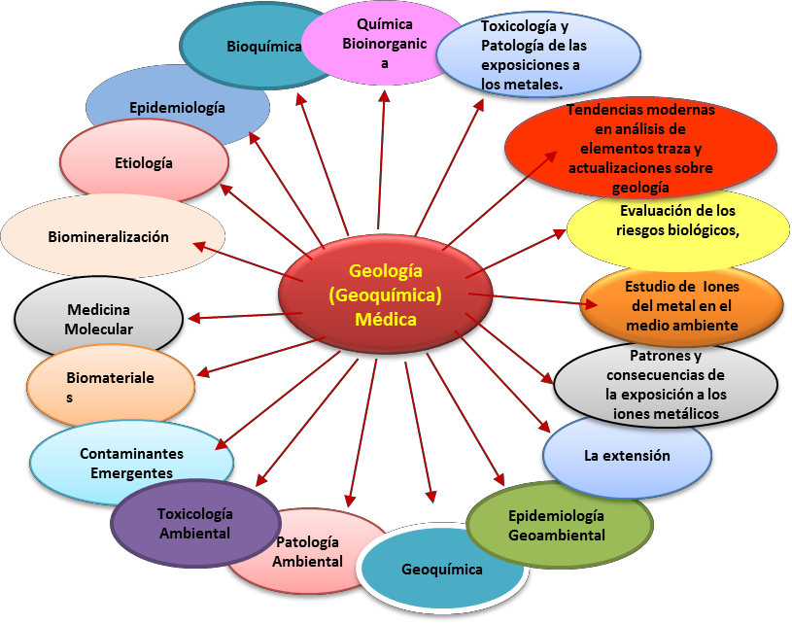
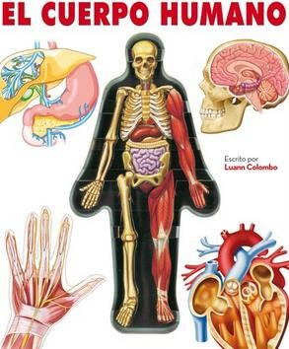

LA GEOLOGÍA MEDICA ES MULTIDISCIPLINARIA
La geología médica es un campo altamente interdisciplinario de investigación donde se acentúa la complejidad de los minerales y su reactividad superficial en el cuerpo humano.

Slide 8
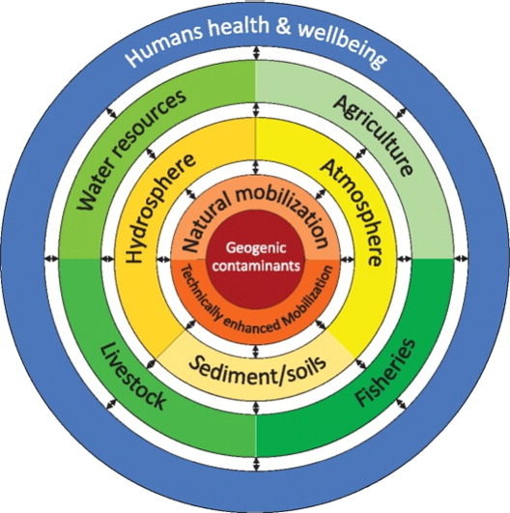
HUMANOS Y CONTAMINANTES

Slide 9



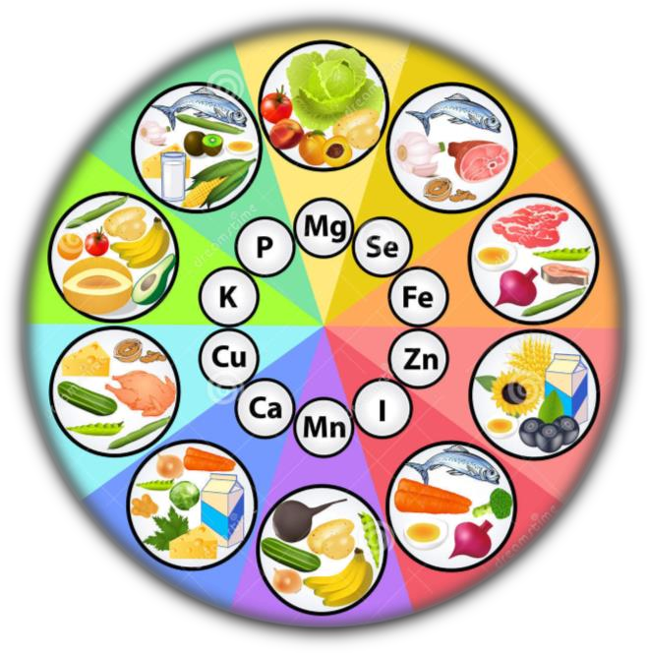

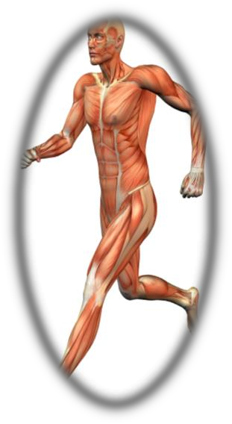
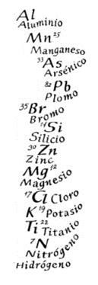
EXCESO O DEFICIENCIA EN GEOLOGÍA MÉDICA
Cu, Ca, I, Co
Un exceso o deficiencia de elementos inorgánicos puede afectar el bienestar de seres
humanos y animales: Ejm:
• Exceso de cobre produce enfermedad de Wilson. Insuficiencia hepática severa.
• Exceso de calcio. Favorece formación de cálculos.
• Deficiencia de yodo. Bocio.
• Deficiencia de cobalto. Anemia perniciosa

Slide 10






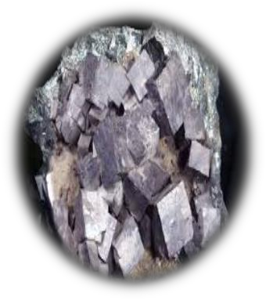
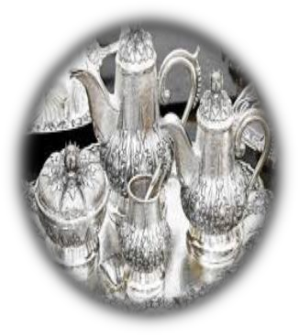
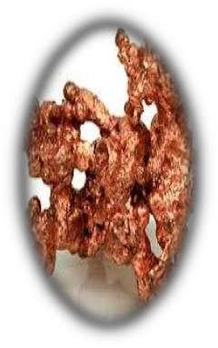

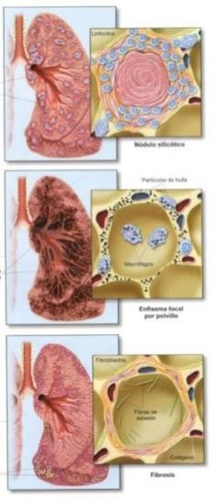

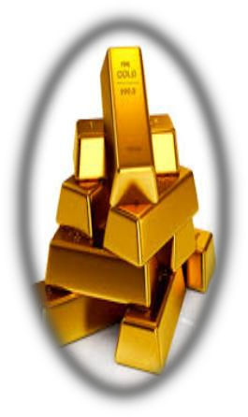
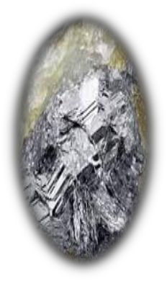
GEOMEDICINA EN LA CHINA ANCESTRAL
Pb, Au, Ag, Sb, Cu, Fe
Durante las Dinastías chinas de Song (1000
A.C.) y Ming (siglo 14-17)
✓ Problemas pulmonares relacionados con la
trituración de roca.
✓ Síntomas ocupacionales por envenenamiento con plomo. ¿Saturnismo ?
El alquimista de la dinastía Tang, Chen
Shao Wei, declaró que el plomo, la plata,
el cobre, el antimonio, el oro y el hierro
eran venenosos. Restringieron su uso.

Slide 11

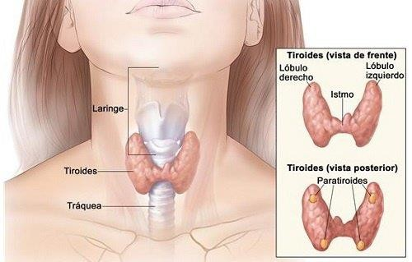






HIPOCRATES EN LA HISTORIA GEOMÉDICA
Fe, Cu, Ag, Au, S, alumbre
??(SO4)2, betún (HC + M), nitro (?)
El bocio
• Deficiencia de yodo severa
• Prevalente en la antigua China, Grecia y
Egipto, y en el estado Inca del Perú.
• Esta condición fue tratada con algas, una buena fuente de yodo.
• Hipócrates observó en su “Tratado sobre Aires, Aguas y Lugares” , que, “el agua que viene de suelos
que producen aguas termales, que tienen hierro, cobre, plata, oro, azufre, alumbre, betún o nitro," y
esa agua es "mala para todo propósito.“
Quien desee investigar la medicina adecuadamente, debería proceder así....
Debemos considerar las cualidades de las aguas,
Ya que difieren en gusto y peso, así como también difieren
mucho en su calidad. (Hipócrates, 460-377 AC)

Slide 12






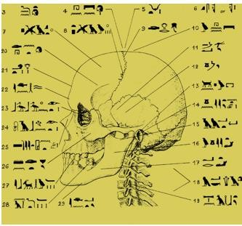
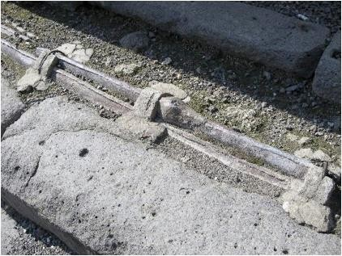
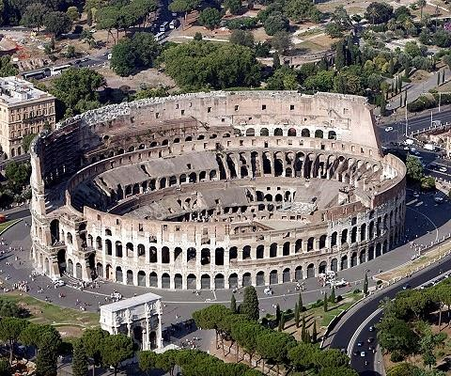
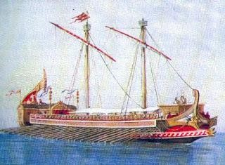
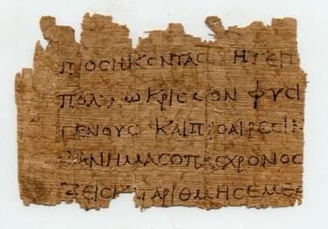
EL PLOMO ES EL VILLANO
LOS ASIRIOS Y LOS EGIPCIOS
• Tabletas de arcilla de los
periodos asirios medios y tardío
(1550-600 A.C.) así como papiros
médicos egipcios antiguos y
textos sánscritos que datan de
hace 3000 años, registran
síntomas de intoxicación
humana por plomo.
LOS ROMANOS
• El uso de plomo durante el imperio romano superó 550 g por persona por año, con aplicaciones primarias en plomería, arquitectura y construcción naval.
• Conservador de frutas y verduras,
• Agregado al vino para detener la fermentación y para agregar color o aroma.

Slide 13

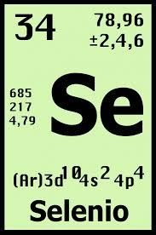




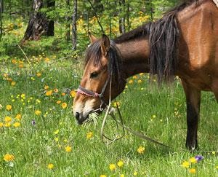

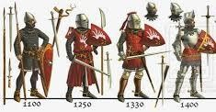



MARCO POLO Y SU TÍO NICCOLO
Se y Mg (?)
• Cuando Marco Polo y su tío Niccolo, observaron
en el gran desierto del Lop, una patología animal
presente en caballos comiendo ciertas plantas.
Caballos borrachos.
• Esta condición es similar a la condición que hoy en
día sabemos que es causada por el consumo de
plantas en que el selenio se acumula. Garbancillo.
• Cerca de Kerman en la frontera del este iraní, observó
Ausencia de belicosidad en la tribu, que él atribuyó a
la naturaleza del suelo.
• Marco Polo importó suelo para poner alrededor de las
tiendas de la tribu en un esfuerzo por restaurar su
belicosidad. Su enfoque demostró ser efectivo. Mg (?)

Slide 14






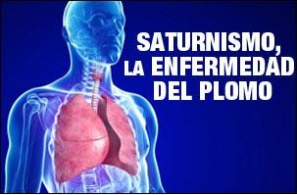
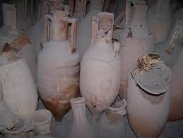
LA CAIDA DEL IMPERIO ROMANO
Pb
El uso de grandes cantidades de plomo en la
vida cotidiana de la aristocracia romana.
• Epidemia de saturnismo,
• Alta incidencia de esterilidad,
• Muertes fetales e
• Incompetencia mental.
• Generalmente se cree que un factor que
en 476 D.C., pudo haber sido el uso
artefactos. ¡EL VINO…!
contribuyó a la caída del
imperio romano
excesivo
de
plomo
en
la
alfarería
y
otras

Slide 15








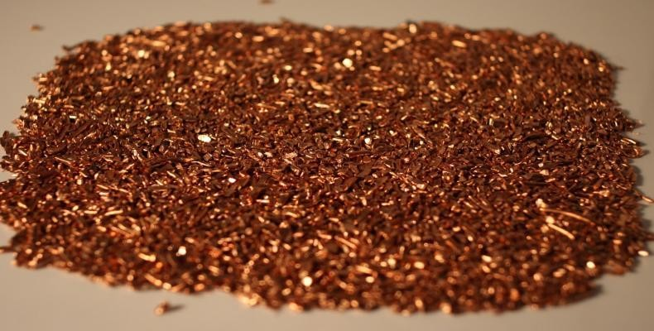

TOXICOLOGICA-GEOMÉDICA
Hg, Cu
LOS ROMANOS Y MINAMATA
• El mercurio se utilizó durante el imperio romano
para aliviar el dolor de dentición de recién
nacidos, así como en la recuperación de oro y
plata. Esta práctica lamentablemente prevalece
hoy en día en México, Centro y Sur América, con
los terribles efectos a la salud que ahora hemos
identificado y que se están atacando con el
Convenio de Minamata.
• Hace unos 900 años un dramático
aumento en la producción de cobre
ocurrió en China, causando daños
gástricos hepáticos y renales.
Irritación de mucosas.

Slide 16








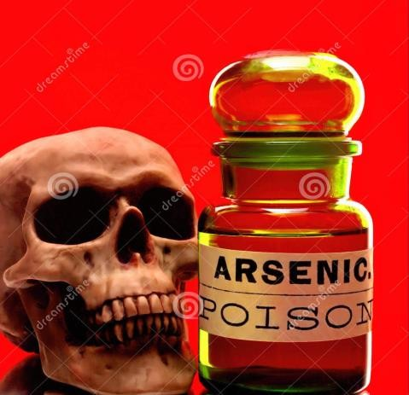

TOXICOLOGICA-GEOMÉDICA As, Ag. U. Rn
TAMBIÉN LOS GRIEGOS, ÁRABES, PERUANOS.
terapéuticos por los antiguos griegos,
pensó que pequeñas dosis mejoraban la tez;
veneno.
Y ALEMANIA
• En el siglo XVI, George Agrícola describió los
síntomas de la enfermedad "Schneeberger"
entre mineros que trabajaban en Alemania en
una mina de plata con asociación de uranio.
Esta enfermedad se ha identificado desde
entonces como cáncer de pulmón, derivada
de la inhalación de polvo y gas radón.
•
El
arsénico
fue
utilizado con
fines
romanos, árabes y
peruanos, porque se
sin embargo, también era conocido como un

Slide 17


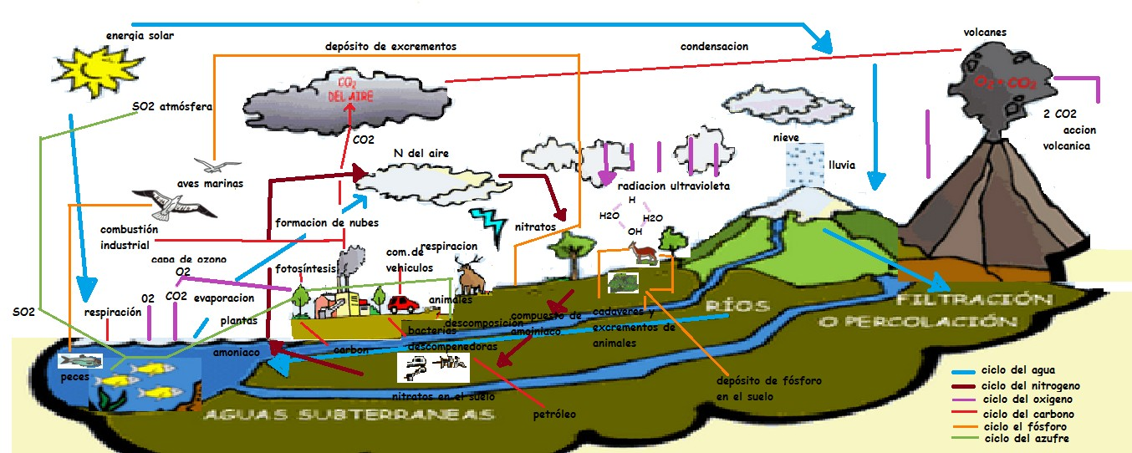
Las investigaciones en geología médica permiten un mejor entendimiento de los procesos
La interacción de moléculas bio-orgánicas con minerales.
biogeoquímicos responsables de afectaciones, que implican

Slide 18
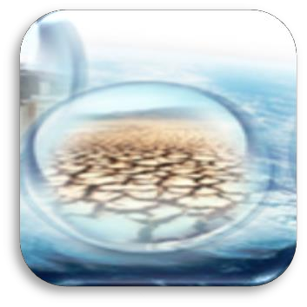
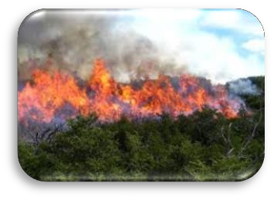

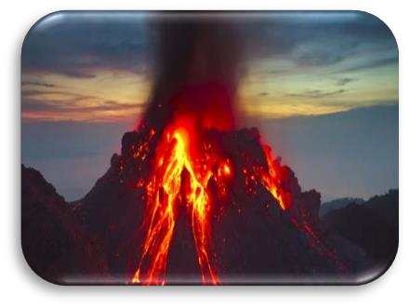
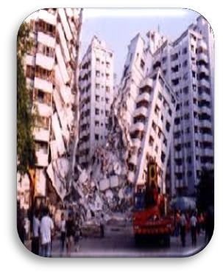
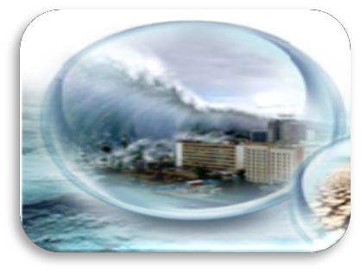
LA SALUD HUMANA Y EL MEDIO AMBIENTE
La conexión entre la salud humana y el medio ambiente en el que vivimos ha sido apreciada por todas las culturas a lo largo de la historia de la humanidad.
Se ha demostrado dramáticamente en todas
las épocas, con alto costo en vidas humanas
causadas
terremotos,
por:
erupciones
volcánicas,
huracanes,
deslizamientos,
tsunamis y otros desastres naturales.
En la era moderna las contaminaciones antropogénicas son factores que requieren gran atención. Estos y otros efectos pueden ser considerados bajo el término “Geología Médica”.

Slide 19



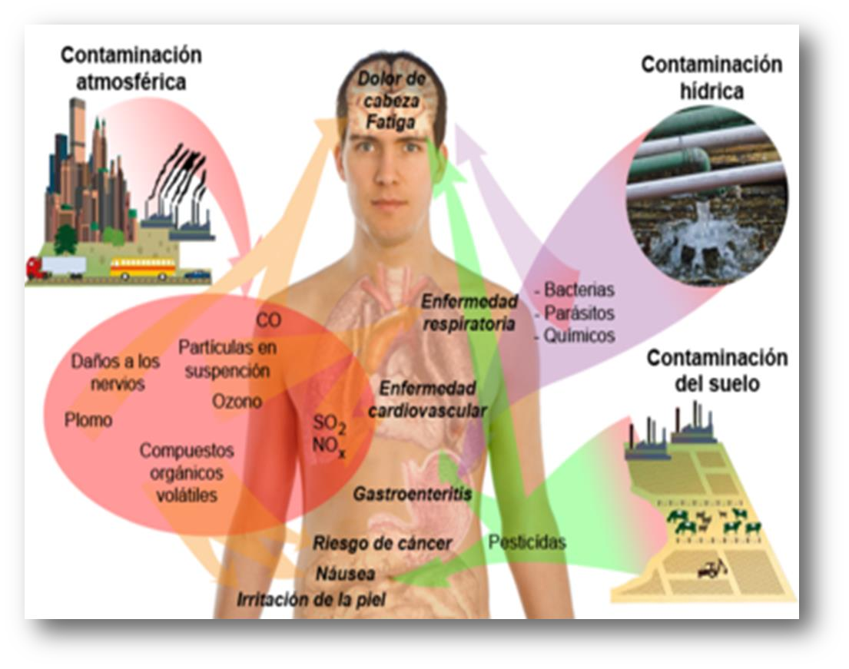
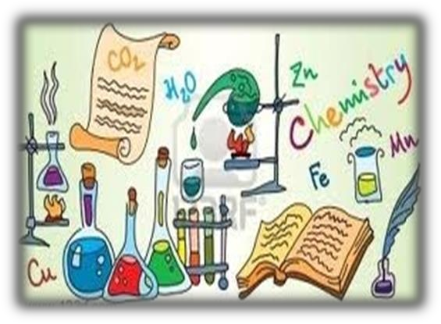




RELACIONES
QUIMICAS ENTRE EL
MEDIO AMBIENTE
Y
LA SALUD
Las relaciones químicas entre el medio ambiente y la salud humana, son aceptadas pero no totalmente entendidas. Es necesario estudiarlas en términos de los mecanismos biogeoquímicos que afectan a la salud.
El campo de la Geología Médica se centra en entender el equilibrio y las vías de reacción en el cuerpo humano, plantas y animales, que implican las interacciones normales y patológicas de especies químicas orgánicas e inorgánicas en formas de gas o en fases sólidas o acuosas, que ocurren en la naturaleza por origen natural o antropogénico.

Slide 20
















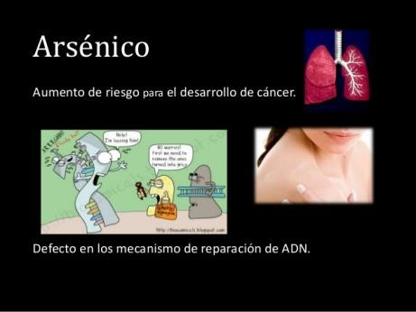




TOXICOLOGÍA Y EPIDEMIOLOGÍA
Hay un sinnúmero de tópicos de investigación dentro del ámbito de la toxicología y la epidemiología en la geología médica. Por ejemplo:
El potencial tóxico y
carcinogénico en los
pulmones, de polvos
inhalados
Desordenes
neurodegenerativos, como
la esclerosis lateral
amiotrópica, el complejo
parkinson-demencia y el
alzheimer,
Estudio de la geología, la
medicina y la geoquímica
ambiental
etiología
Reacciones bioquímicas
del fierro y el oxigeno
Crecimiento desordenado
de algunas proteínas
patogénesis
en
las
superficies
de
algunos minerales.
Delimitación geoespacial
Exclusivos de ciertas
localidades geográficas
con características
mineralógicas especificas.
Potencial genético-
ambiental
Todas
las
reacciones
involucradas en el proceso.

Slide 21
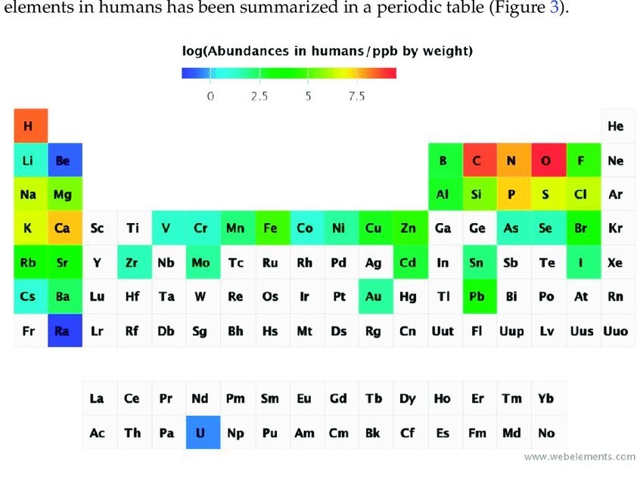

Slide 22
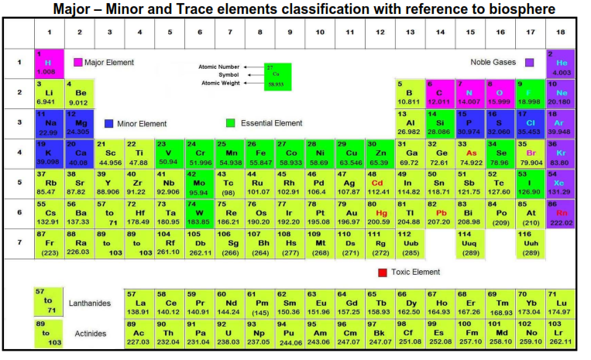

Slide 23
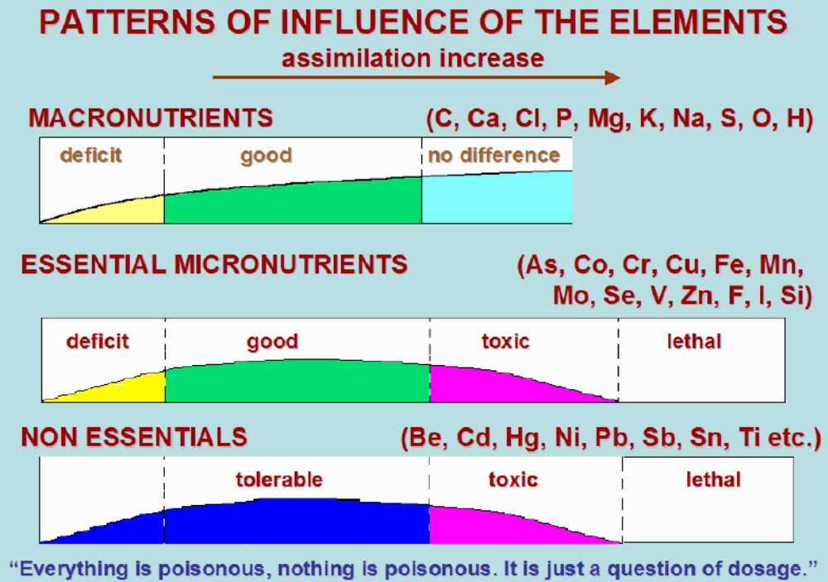
Patrones de influencia de elementos
LA DOSIS ES EL VENENO

Slide 24
Elementos esenciales a animales y plantas
A todos
A muchas Clases
A algunas Clases
A algunas Especies
Posiblemente Esenciales
H, C, N
Si, V, Co
B, F, Cr
Li, Al, Ni
Rb, Sn
O, Na, Mg
Mo, I
Br
Sr, Ba
P, S, Cl
K, Ca, Mn
Fe, Cu, Zn, Se
Elementos mayores Elementos traza

Slide 25
Acción de Macronutrientes
Ca | Fortalecimiento de huesos y dientes; actividad muscular, coagulación de sangre, permeabilidad de células. Exceso puede causar piedras em hígado y riñón.
Cl | Mantenimiento de la presión arterial. Constituyente vital de los ácidos en la digestión.
K | Mantenimiento de los fluídos corporales, contracciones musculares e impulsos nerviosos.
Mg | En huesos junto com el Ca; activación de contracciones musculares, control de temperatura del cuerpo, componente de algunas enzimas.
Na | Activo em el equilibrio hidrosalino; trasmisión de impulsos nerviosos y transporte de metabolitos.
P | Constituyete de huesos como apatito; participa en muchas reacciones químicas corporales. Su exceso hace a los huesos y cabello quebaradizos.
G.Cortecci – “Geologia e Salute” and others
F.R. Siegel – “Environmental Geochemistry”
O.Selinus e A.Frank – “Medical Geology”

Slide 26
ACTION DE MICRONUTRIENTES
Co | Activo em la vitamina B₁₂ y en reacciones químicas. Deficiencia causa anemia. Exceso causa fallos en el corazón.
Cr | Se requiere para el metabolismo del azúcar. Deficiencia puede causar diabetes o intolerancia a la glucosa. Exceso causa fallo renal. Exceso de Cr⁶ carcinógeno.
Cu | Componente de las enzimas oxidantes durante el metabolismo de fuentes de energía, activo em la síntesis de hemoglobina, en la queratización y en los pigmentos de piel y pelo. Deficiencia genera osteoporosis y baja em glóbulos blancos en sangre.
F | Da fortaleza a los dientes y huesos evita caries dental y osteoporosis. Exceso genera fluorosis em dientes y huesos.
I | Se requiere por las hormanas de la tiroises. Deficiencia genera crecimiento anormal de tiroides.
G.Cortecci – “Geologia e Salute” and others
F.R. Siegel – “Environmental Geochemistry”
O.Selinus e A.Frank – “Medical Geology”

Slide 27
FUNCION DE MICRONUTRIENTES
Fe | Componente esencial de la hemoglobina y complejos enzimáticos requeridos para la generación de energía y sistema inmunológico.
Mn | Promotor del crecimiento y desarrollo. Presente em huesos y cartílagos. Toma parte em reaciones metabólicas, Exceso genera exceso de sangre. Puede causar lesiones pulmonares si se inhala.
Se | Prevención de enfermedades vasculares. Neutraliza la oxidación de las células y acción de radicales libres. Excfeso hace quebradizas las uñas y pelo.
Zn | Presente em todos los tejidos, principalmente em huesos, músculos y piel. Activo em el sistema inmunológico. Regula el crecimiento. Protege el hígado. Deficiencia reduce crecimiento.
G.Cortecci – “Geologia e Salute” and others
F.R. Siegel – “Environmental Geochemistry”
O.Selinus e A.Frank – “Medical Geology”

Slide 28
OTROS ELEMENTOS
Al | No esencial. Interfiere y reduce la asimilación de fósforo y flúor, causando desmineralización de los huesos. Se sospecha causante de alzheimer.
As | Esencial (?). Exceso es carcinogenico.
Be | No esencial, tóxico inhalado en polvo. Non essential. Toxic when inhaled as dust.
Cd | No esencial. Tóxico y carcinogénico. Interfiere com Zn, inhibiendo su asimilación.
Hg | No esencial. Venenoso.
Ni | Esencial em la vegetación, posiblemente en animales.
Pb | No esencial y tóxico.
Sb | No esencial.
Sn | No esencial.
Ti | No esencial.
V | Esencial. Extiende la vida de los dientes. Exceso causa lesiones em pulmones.
F.R.Siegel – “Environmental Geochemistry”

Slide 29
Agua y alimentos
Las aguas reflejan la composición de las rocas que las contienen.
La vegetación refleja la composición de los suelos donde crecen.
Los animales, que beben agua y comen en el mismo sitio, reflejan la composición química de donde viven.
La población que se alimenta de productos locales es la más afectada por las anomalías geoquímicas.
Hay casos clásicos debidos a exceso o ausencia de I, As, Se, Zn y otros.

Slide 30
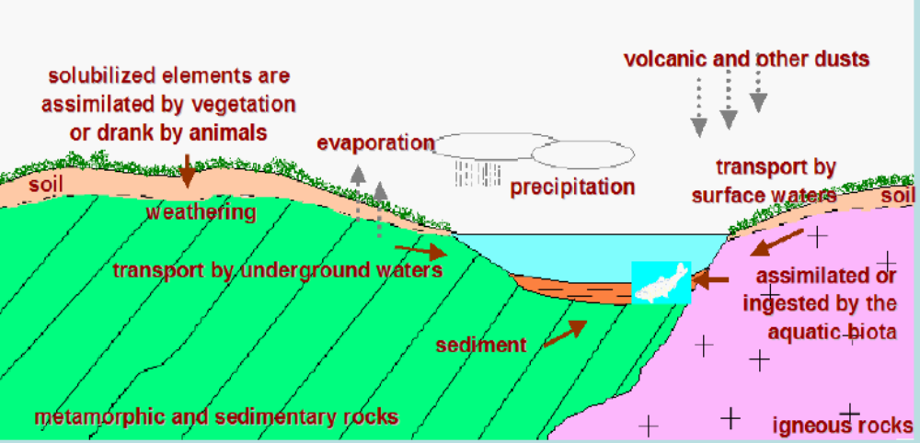
Mecanismos de asimilación en la cadena alimenticia

Slide 31
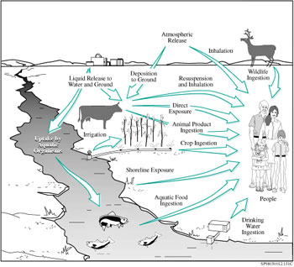
EXPOSICION AL RIESGO

Slide 32
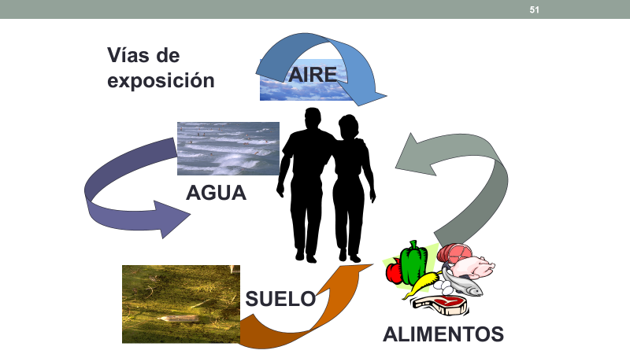
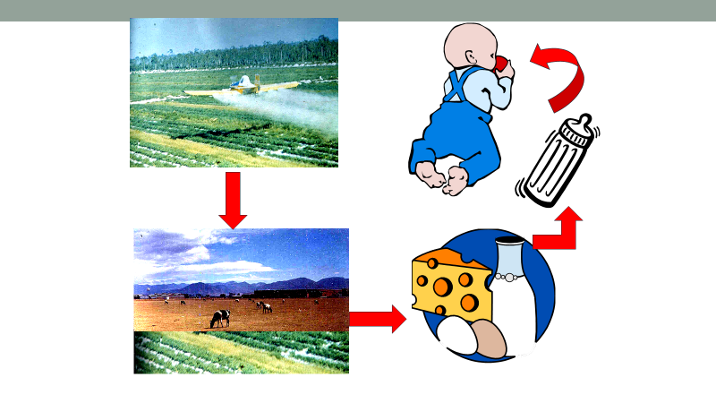
RUTAS DE EXPOSICIÓN

Slide 33
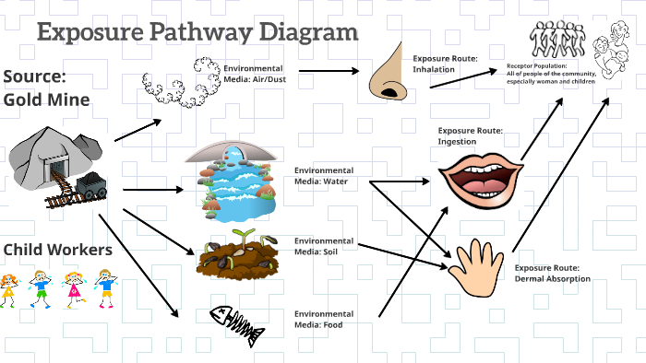
Rutas de exposición

Slide 34
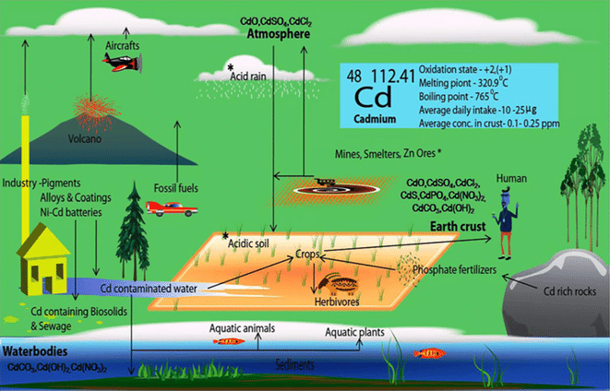

Slide 35



Contaminación respecto a las fuentes
NATURAL
Volcanismo
Tormentas de viento
ANTROPOMORFICA
Desecho Industrial
Desechos de minas
Insecticidas
Desertificacion
Centros urbanos
Otros
VOLCANISMO
Tormentas de polvo

Slide 36
CONCENTRACIÓN DE ELEMENTOS
TOTAL La concentración total en el sitio
Biodisponible: Fracción disponible para asimilación por organismos vivos.
Biodisponible absoluta: Fracción asimilable por um organismo específico.
(Elementos analizados: Al, As, Be, Cd, Cr, Cu, Hg, NI, Pb, Se, y Sb; Ag, Ba, Co, Mn, Mo, Na, Tl, V Zn)
BIODISPONIBLE ABSOLUTO
BIODISPONIBLE
TOTAL
NO ASIMILABLE POR UN ORGANISMO
NO BIODISPONIBLE

Slide 37



Disponibilidad Natural
Interperismo de las rocas fuente liberan metales y metaloides al suelo, agua y atmósfera, como: nuevos minerales, minerales residuales, en solución, adsorbidos, como complejos orgánicos o inorgánicos o como vapores.
El intemperismo es fuertemente dependiente del clima local y de la acción de organismos vivos.
Carbonatos y óxidos e hidróxidos de Fe predominan entre los nuevos minerales de metales y metaloides.
Las arcillas son importantes en la adsorción de metales y metaloides.

Slide 38
Causas de muerte
Genetica
Comportamiento
Ambiental
Esta ultima representa un disbalance entre los elementos quimicos y el cuerpo
Notes:
Disease is Dis-Ease. But in reality it represents an imbalance of elements between an individual and his or her environment.
Everyday we eat, drink, and breathe minerals and chemical elements not worrying what it does to our bodies. In most cases they are beneficial, supplying essential nutrients, but in some cases it may be harmful.

Slide 39

Fiebre del Valle
Notes:
The technical name for Valley Fever is Coccidioidomycosis, or "Cocci" for short. It is caused by Coddidioides immitis, a fungus somewhat like yeast or mildew which lives in the soil. The tiny seeds, or spores, become wind-borne and are inhaled into the lungs, where the infection starts. Valley Fever is not contagious from person to person. It appears that after one exposure, the body develops immunity.

Slide 40



Fiebre del Valle
7,500 nuevos casos anuales en USA. Costo $65 millones de dlls. .
Notes:
Valley Fever is a potentially serious disease caused by inhalation of a specific fungal spores.

Slide 41
Incidencia de la Fiebre del Valle
50
50
40
40
30
30
Northridge
Northridge
Earthquake
Valley Fever Cases
Earthquake
Valley Fever Cases
20
20
10
10
0
0
2
6
10
14
18
22
26
30
4
6
12
16
20
24
28
4
6
January, 1994
February
March
Robert Finkleman, USGS, 2003)
Notes:
The Northridge EQ in the LA area occurred in the morning of January 17, 1994 (M 6.4); 71 killed and $42 billion property loss.
The incidence of Valley Fever is influence by the occurrence and strength of earthquakes in the region. The example shown illustrates the typical increase in the incidence of Valley Fever following a strong earthquake. As the name implies, earthquakes shake the ground, this causes dust to rise up. The dust, carrying fungal spores is then transported by find to residential areas where people inhale the spores.

Slide 42


Mt. Pinatubo
Junio 15, 1991 Erupcion
Notes:
These are some photographs of the Mt. Pinatubo that caused 900 deaths and its ashes styled in the atmosphere for three weeks. What is generally not known about such eruptions is the health impact it produces. It is estimated that the June 1991 eruption (after 600 years of dormancy) within two days of eruption, resulted in:
Ejection of 10 billion tonnes of magma
20 million tonnes of SO2 (the resulting aerosols impacted global climate for 3 years)
Released ~ 800,000 tonnes of Zn
600,000 tonnes of Cu
550,000 tonnes of Cr
100,000 tonnes of Pb
1,000 tonnes of Cd
10,000 tonnes of As
800 tonnes of Hg
30,000 tonnes of Ni
At any given time 60 volcanoes on an average are erupting on the land
3,000 submarine vents are actively discharging materials

Slide 43
Mt. Pinatubo Erupcion Junio 1991
20 million Mt de SO₂
~ 800,000 Mt de Zn
600,000 Mt de Cu
550,000 Mt de Cr
100,000 Mt de Pb
30,000 Mt de Ni
10,000 Mt de As
1,000 Mt de Cd
800 Mt de Hg
[Selinus et al. (ed.) Medical Geology, 2005, Elsevier]

Slide 44

Erupción Laki Junio 1783-Feb.1784
Volátiles ácidos:
SO₂ 120 Mt
HCl 7
HF 15
Lava Basaltica : 14.73 km^{3 sobre} 565 km2 de area
http://volcano.und.nodak.edu/vwdocs/Gases/laki.html
Notes:
The Laki eruption lasted eight months during which time about 14 cubic km of basaltic lava and some tephra were erupted. Haze from the eruption was reported from Iceland to Syria. In Iceland, the haze lead to 10,000 death (20% of 50,000 population) and loss of most of the island's livestock (by eating fluorine contaminated grass), crop failure (by acid rain), and the death of one-quarter of the human residents (by famine). Ben Franklin noted the atmospheric effects of the eruption (Wood, 1992).
It is estimated that 80 Mt (metric tonnes) of sulfuric acid aerosol was released by the eruption (4 times more than El Chichon and 80 times more than Mount St. Helens).
The climatic effects of the Laki eruption are impressive. In the eastern United States, the winter average temperature was 4.8 degrees C below the 225 year average. The estimate for the temperature decrease of the entire Northern Hemisphere is about 1 degree C. The top graph shows change in acidity in micro equivalents H+ per kg in the Greenland icecap. The bottom graph represents the winter temperature records in the eastern United States. From Sigurdsson (1982).
The Laki eruption illustrates that low energy, large volume, long duration basaltic eruptions can have climatic impacts greater than large volume explosive silica-rich eruptions. The sulfur contents of basaltic magmas are 10-100 times higher than silica-rich magmas (Palais and Sigurdsson, 1989).

Slide 45

Erupción Laki 1783-1784
http://www.edjackson.ca/19thcenturyiceland/eruption/eruption1783.htm Accessed 4/10/06
Notes:
SO₂ concentration reached up to 3000 µg/m³ .
SO₂ concentration of > 80 µg/m³ aggravates bronchitis.
Above-normal deaths were recorded in England during the summer of 1783 (Grattan et al; 2003 in Skinner & Berger, Geology & Health. Oxford; p.21).
SO₂ concentration of 572 worsens asthma.

Slide 46

Preguntas?
La dosis es el veneno

